Slide 1


自定义菜单开发-创建菜单
柳峰
http://blog.csdn.net/lyq8479
http://edu.csdn.net

Slide 2
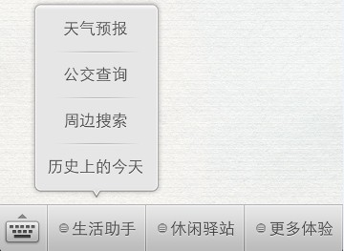
自定义菜单简介
自定义菜单类似于手机APP的标签栏，它位于公众号的底部。自定义菜单能够将公众号的功能直观地呈现给用户，同时也降低了用户获取信息的成本。
二级菜单
一级菜单

Slide 3
菜单类型
类型 | 说明
click | 点击推事件，可获取消息（文本、音乐、图文等）
view | 通过微信内置浏览器打开指定URL
scancode_push | 扫码推事件
scancode_waitmsg | 扫码推事件且弹出“消息接收中”提示框
pic_sysphoto | 调起系统相机
pic_photo_or_album | 弹出选择器供用户选择“拍照”或者“从手机相册选择”
pic_weixin | 调起微信相册
location_select | 调起地理位置选择工具

Slide 4
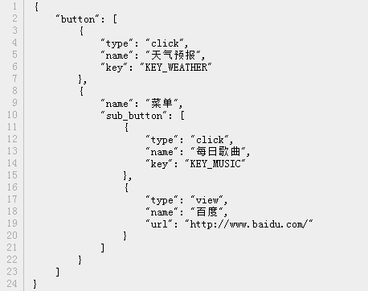
菜单创建接口
https://api.weixin.qq.com/cgi-bin/menu/create?access_token=ACCESS_TOKEN
click类型
JSON
格
式
的
菜
单
数
据
复合类型
view类型

Slide 5
菜单结构封装
为什么要封装？
既然是采用面向对象的编程语言，就应该通过面向对象的方式得到JSON菜单结构，而不应该再使用手工编辑或字符串拼接的方式，否则很容易出错，更不利于代码的阅读和维护。
如何封装？
类是具有相同特性和行为的对象集合

Slide 6
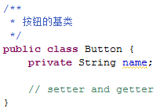
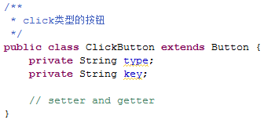
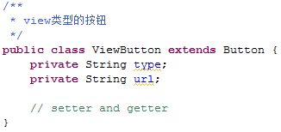
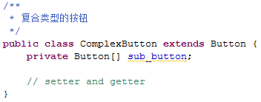
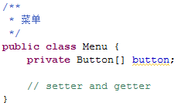
菜单封装类

Slide 7
THANKS
本课程由柳峰提供
畅销书《微信公众平台应用开发：方法、技巧与案例》作者
CSDN网站：www.csdn.net
企业服务：http://ems.csdn.net/
人才服务：http://job.csdn.net/
CTO俱乐部：http://cto.csdn.net/
高校俱乐部：http://student.csdn.net/
程序员杂志：http://programmer.csdn.net/
CODE平台：https://code.csdn.net/
项目外包：http://www.csto.com/
CSDN博客：http://blog.csdn.net/
CSDN论坛：http://bbs.csdn.net/
CSDN下载：http://download.csdn.net/

